Slide 2
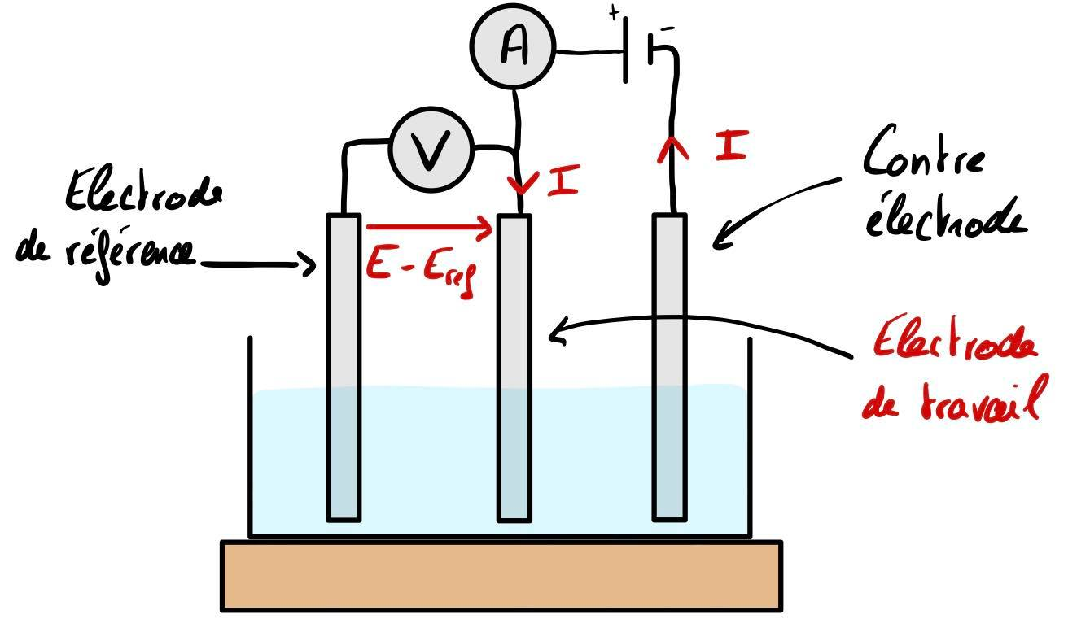
Montage à trois électrodes :

Slide 3
Expérience : Courbes i = f(E) du couple Fe³⁺/Fe²⁺
Schéma de l’expérience

Slide 4
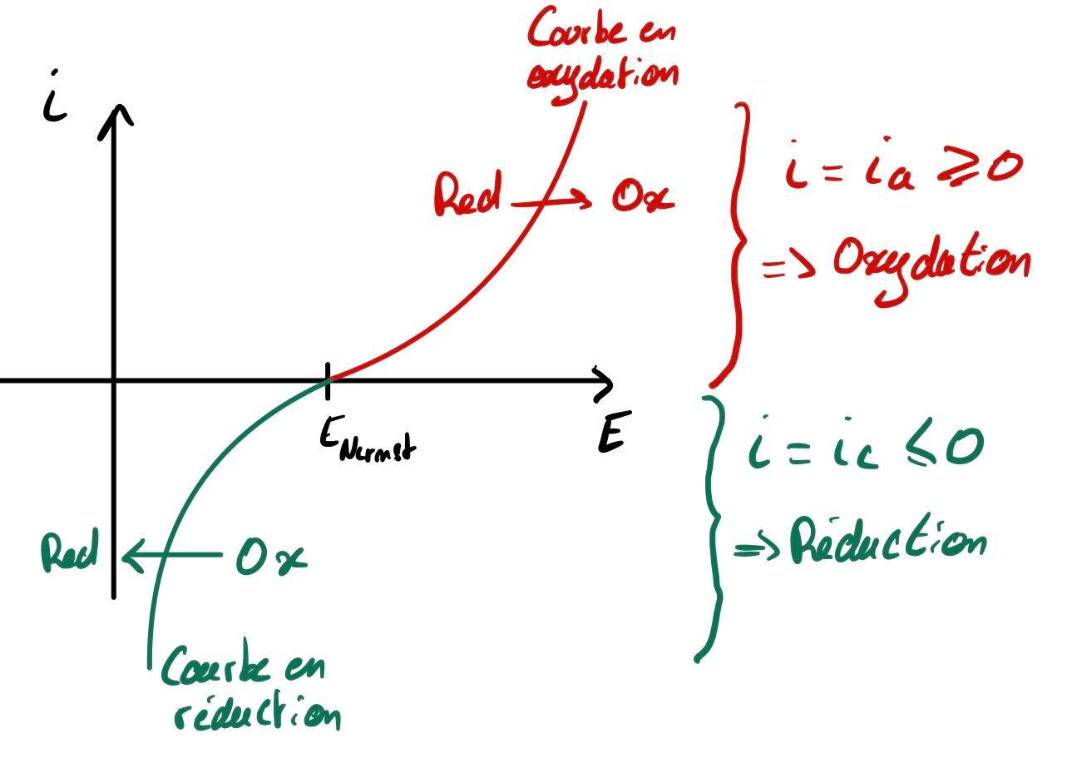
Allure courbes i = f(E) :

Slide 5
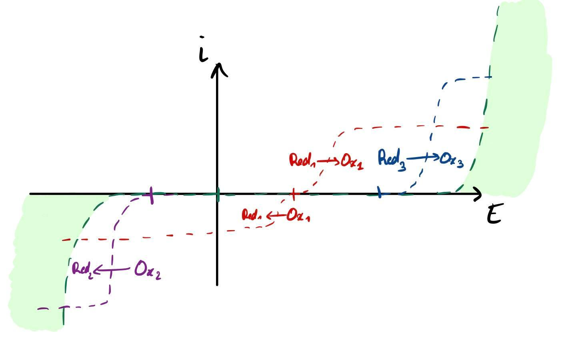
Vagues successives :

Slide 6
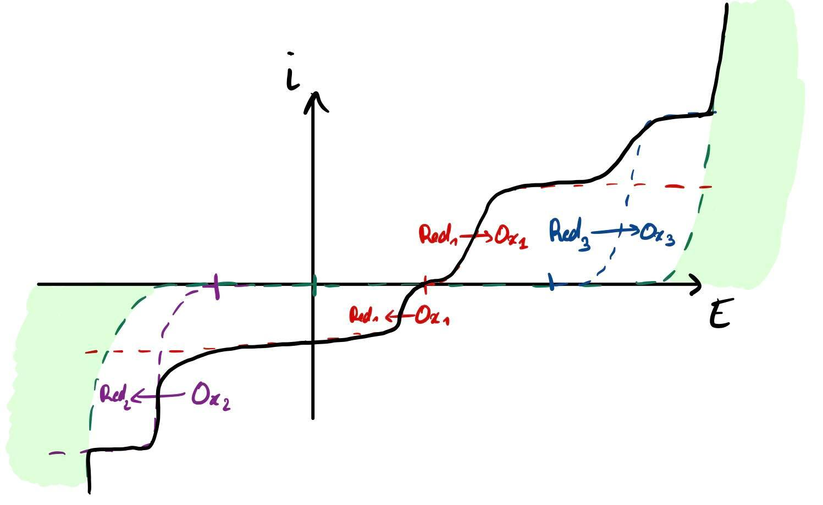
Vagues successives :

Slide 7
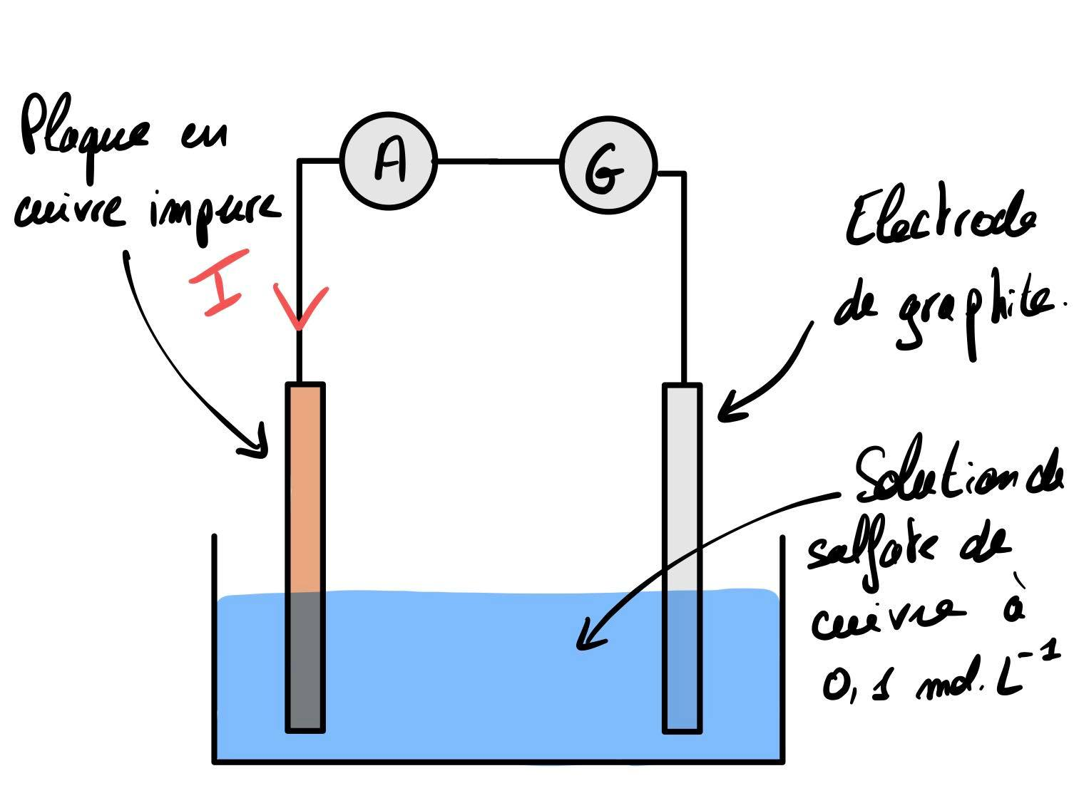
Electroraffinage du cuivre:
Schéma de l’expérience

